Slide 1
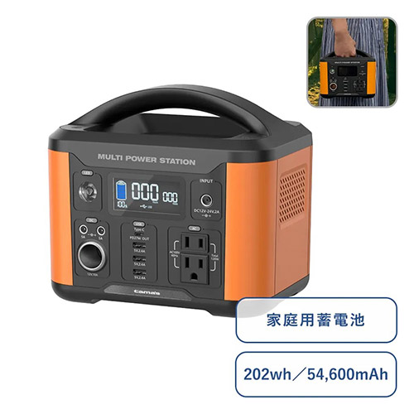
【提案書】
ポータブル電源120W
特徴
電源のないアウトドアシーンや突発的にやってくる災害時に非常に役立つ120Wのポータブル電源。ACコンセントの他に3つのUSBポート、アクセサリー用ソケットまでついた便利アイテム。
納期
納期スペース
仕様
素 材 ： PC 他
サイズ ： 215×192×160(mm)
付属品 ： 取説付、バッテリー容量54,600mAh、ACアダプタ、電源コード、 カーアクセサリーソケット用アダプタ
包 装 ： 紙箱
お見積
お見積りスペース

